Slide 1
初中課室作文（中三）
單元二
第一課：觸景生情
❖ 由「景」聯想到「情」
❖ 「景」與「情」相融
第二課：緣情寫景
❖ 「景」隨「情」異
❖ 融「情」於「景」
Notes:
第一張ppt利用單元頁的圖片，引入學習重點

Slide 2
初中課室作文（中三）
單元二 第一課
觸景生情
運用觸景生情的方法時，通常會以「我」的角度出發，這樣可以給予讀者親切感和真實感。
寫景只是抒發情感的一個途徑，因此應以「情」為主，「景」為輔。
觸景生情是借景抒情的一種，主要是通過描寫景物來抒情。觸景生情強調的是受眼前的景物觸動，由此引發心中的感情。
僅抒發一時湧上心頭的情感未免過於淺薄，因而觸景生情應發揮聯想，使情感變得更加深沉、豐富。

Slide 3
初中課室作文（中三）
單元二 第一課
觸景生情
只有運用恰當的聯想，才能讓讀者領會到作者原有的情感。
1. 由「景」聯想到「情」
有些景物本身具有特定的意象，有些景物則對人而言有
特別的意義，這些景物均能觸發人心中的情感。
（1）景物的特定意象
用具體的實物來表現出特定的情感。
一些景物往往含有特定的意思或感情。只要看到這些景
物，人便會自然地想起這些景物背後所藴藏的特定意義。
（1）取諧音的含意，如：「柳」與「留」
（2）事物的特性，如：「小草」代表堅韌
返回

Slide 4
初中課室作文（中三）
單元二 第一課
（2）景物引發個人感情
作為寫作線索，貫穿全文。既出現在眼前的景物之中，又出現在對過去的回憶當中。
一些景或物曾出現在人過往的經歷或記憶中，只要再次
看到這些景物，人自然就會想起過去的所見、所聞，從而引
發出個人獨有的感情。
根據回憶的不同而有所改變，可以是懷念、感慨、傷悲或興奮等情感。

Slide 5
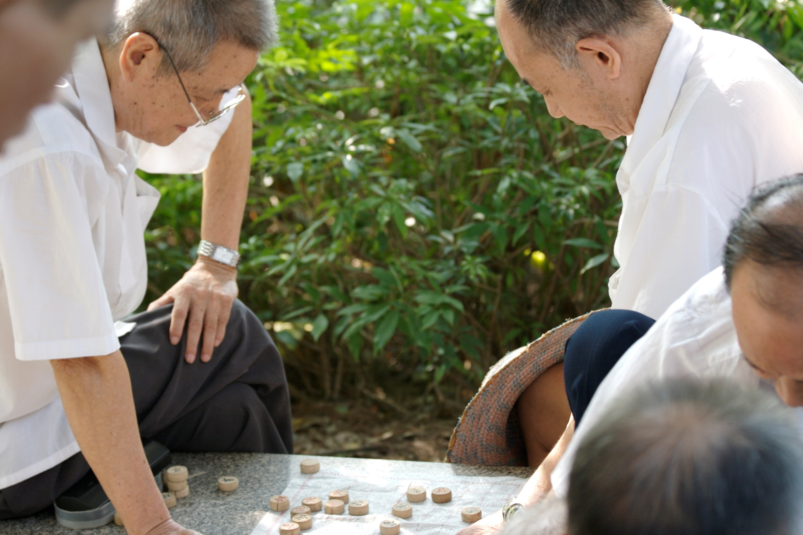
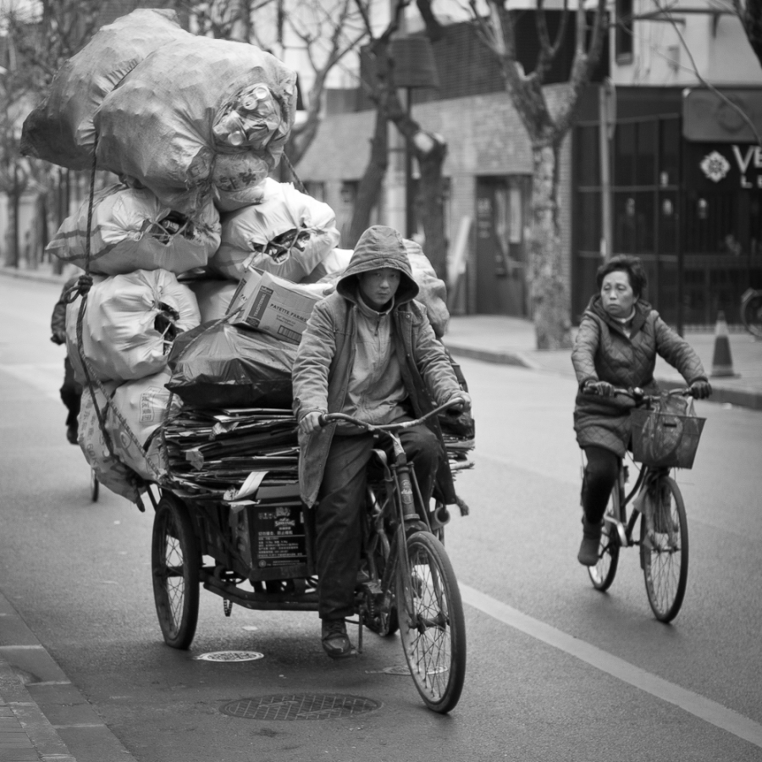
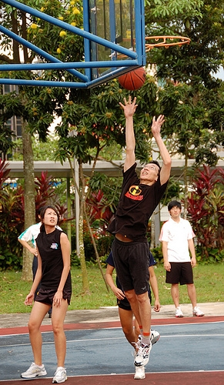
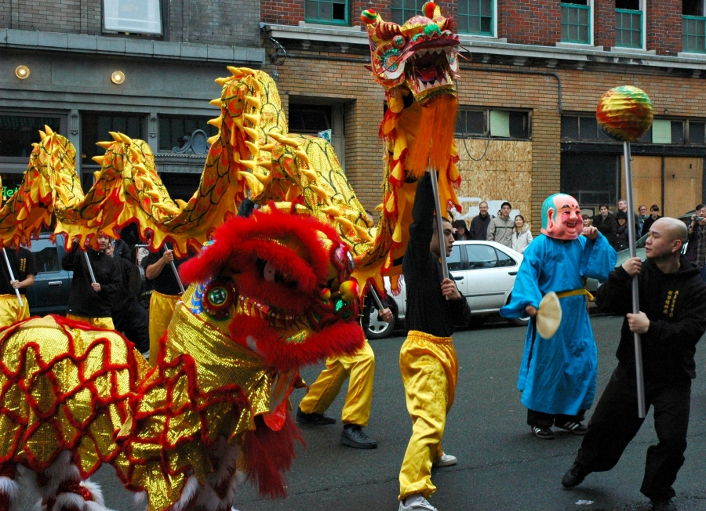
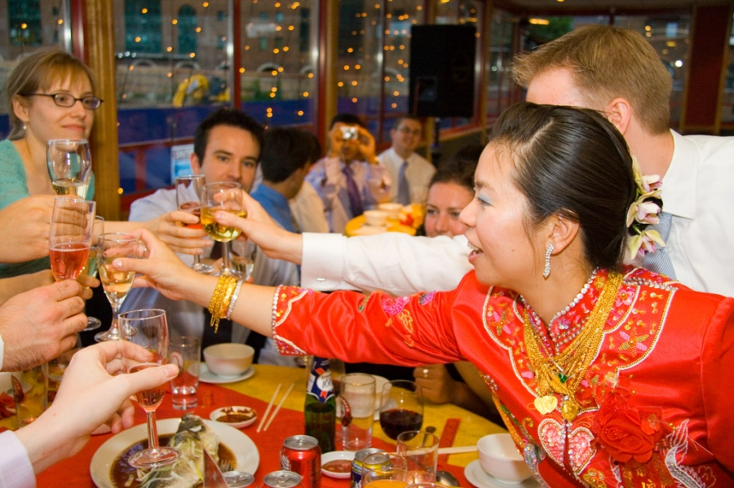
初中課室作文（中三）
單元二 第一課
課堂活動
（4）
仔細觀察以下圖片，想想這些景物都藴藏着哪些特定的意義？
（2）
（1）
（5）
（3）

Slide 6
初中課室作文（中三）
單元二 第一課
觸景生情
2. 「景」與「情」相融
描寫景物時，需把自己的感情融於景物之中，即選取
最能體現自己感情的景物的特徵來描寫，從而使景與情相
融。
描寫景物時，不必面面俱到。選取一至兩個讓人印象最深或是感觸最深的部分進行詳細描述即可達到效果。
要想做到情景交融，一般可以有以下三種方法：
返回

Slide 7
初中課室作文（中三）
單元二 第一課
景物描寫是為感情抒發作舖墊，所以抒情的部分應該佔更多的篇幅。
（1） 先寫景，後抒情
先在文章的前半部分詳細描寫眼前景物，然後在文章的後半部分抒發感情。
（2）先抒情，後寫景
先在文章開首簡單交代自己對所見景物的感受，然後逐一描寫眼前的景物。
先交代作者的總體感受，然後再對景物進行詳細的描寫，這樣可以加深讀者的印象，同時可以逐步獲得讀者認同。
（3）邊寫景，邊抒情
由於所看到的景物會隨作者的腳步或視線的移動而變化，故可先描寫某處的景物並抒發感情，然後再隨景物的變動而轉換情感，以達到情隨景生，情景交融。
抒情文講求全文感情基調統一，切忌「一步一情」。如果文章前後情感發生細微變化，則要先作舖墊，使情感轉折得合理自然。

Slide 8
初中課室作文（中三）
單元二 第一課
題目點撥
配合內文Ｐ36
冰室給人的印象是：
陳舊的？豪華的？懷舊的·····
能體現冰室懷舊氛圍的事物是
舊照片？通道？黃銅製電風扇……
看着舊照片作者的心情如何：
好奇？喜悅？惆悵？悲傷······
通過對舊冰室的描寫，作者應是抒發何種感情：
對舊事物的懷念？對冰室的好奇？
對童年的追憶……
敍述人稱：
第一人稱「我」
範文題目一：
舊式冰室
1. 找出關鍵字詞：舊式
2. 根據寫作重點聯想具體
內容

Slide 9
初中課室作文（中三）
單元二 第一課
題目點撥
配合內文Ｐ38
「我」眼前的是什麼景物：
範文題目二：
看祖母去
景物給「我」怎樣的感受：
最能引起「我」注意的景物是：
1. 找出關鍵字詞：祖母
景物勾起了「我」怎樣的往事：
2. 根據寫作重點聯想具體
內容（請填充完整）
回憶引發了「我」怎樣的情感：

Slide 10
初中課室作文（中三）
單元二 第二課
緣情寫景
緣情寫景是借景抒情的一種，主要是
通過描寫景物來抒情。緣情寫景強調的是
把自己的主觀感情投射到客觀景物之中，
藉此來抒發心中的感情。
應選取與感情基調一致的景物進行描寫，並
運用相關的修辭手法加強情感的表達
返回

Slide 11
初中課室作文（中三）
單元二 第二課
緣情寫景
一般而言，情感和景物是相對應出現的，如悲景對悲情；但存在一種反襯的情況，如用生機勃勃的景象來襯托心中的失望。
1. 「景」隨「情」異
同樣的景物，不同人看到會引發不同的感情；而面對同樣的景
物，即使是同一個人，隨着心情的不同，所感受到的景物情態也不
同。
2. 融「情」於「景」
運用借景抒情時，可適當運用一些寫作技巧，將感情融入景物
之中。
常見的寫作技巧有：
（1） 運用帶有感情色彩的字詞
（2） 加插議論
（3） 巧用修辭手法
返回

Slide 12
初中課室作文（中三）
單元二 第二課
（1） 運用帶感情色彩的字詞
描寫景物時，可以用一些帶有色彩的字詞，使主觀感情在字裏行間不經意地表露出來。
多用褒義詞或貶義詞
（2） 加插議論
在景物描寫中，有時可適當加入對該景物的判斷、評價或看法，以帶出作者的主觀感情，令文章的情意更加深刻和具體。
可以是直接地有感而發；
也可以是通過比較後所下的結論
（3）巧用修辭手法
描寫景物時，可適當地運用比喻、反復、反問、排比等修辭手法來表達情感，這不僅可以增加文章的文采，還可以增強抒情的感染力。
運用修辭手法輔助描寫景物，可以讓景物更活靈活現。

Slide 13
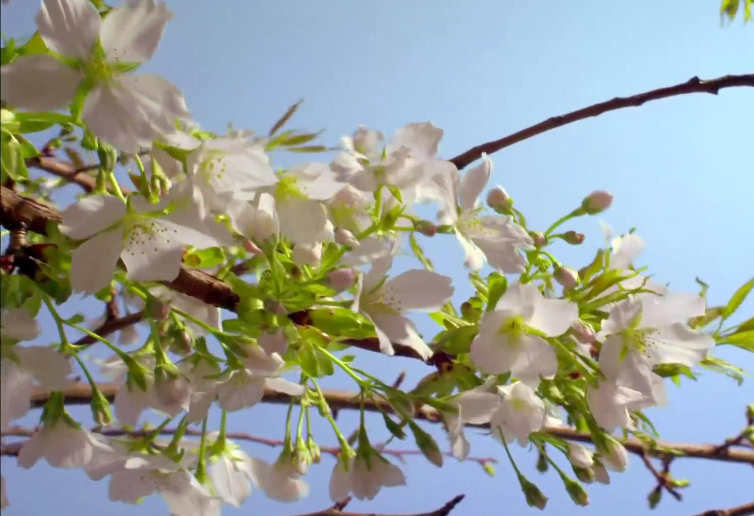
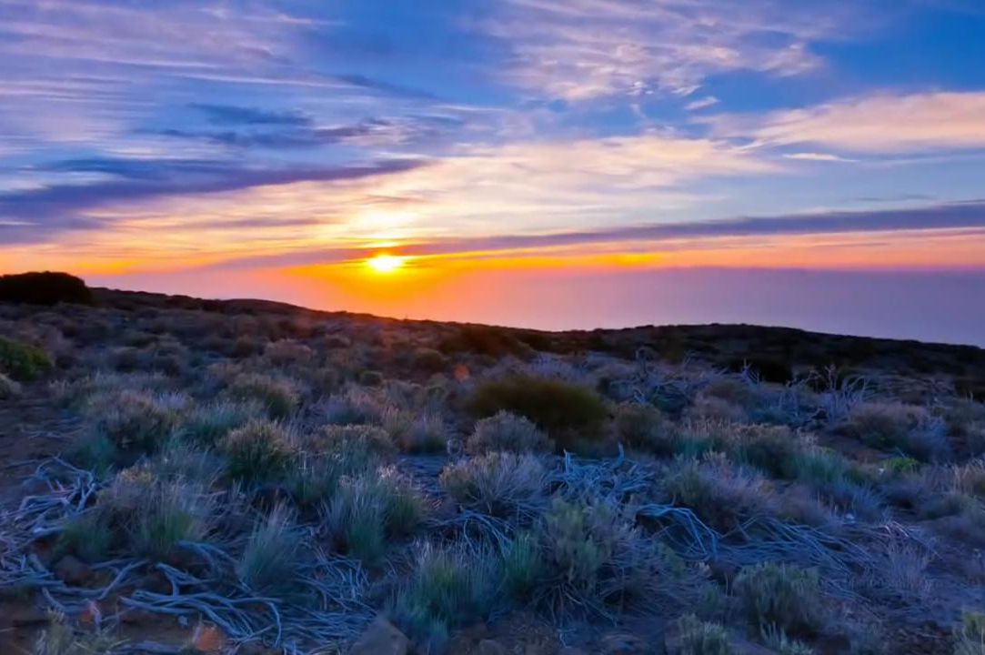
初中課室作文（中三）
單元二 第二課
課堂活動 (思考照片中的事物含有什麼特定意義)

Slide 14
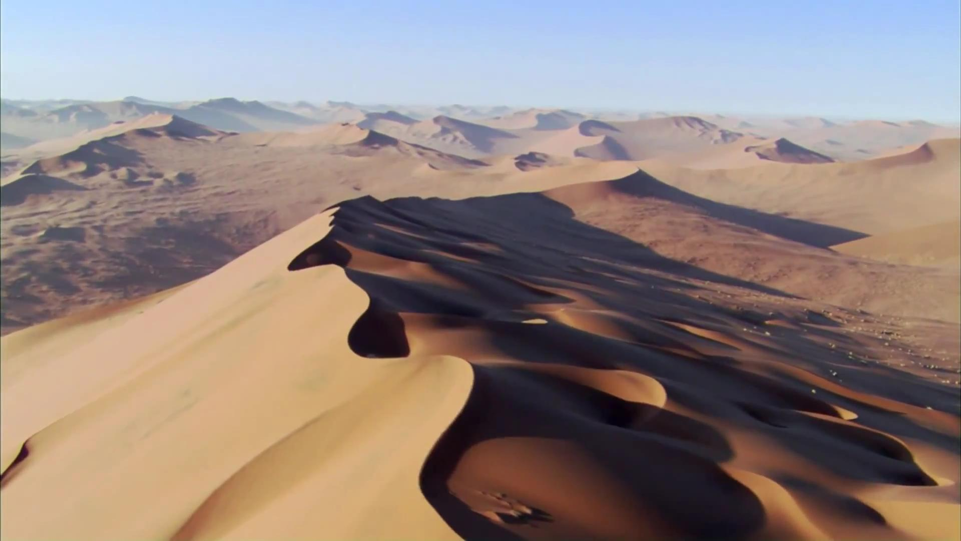
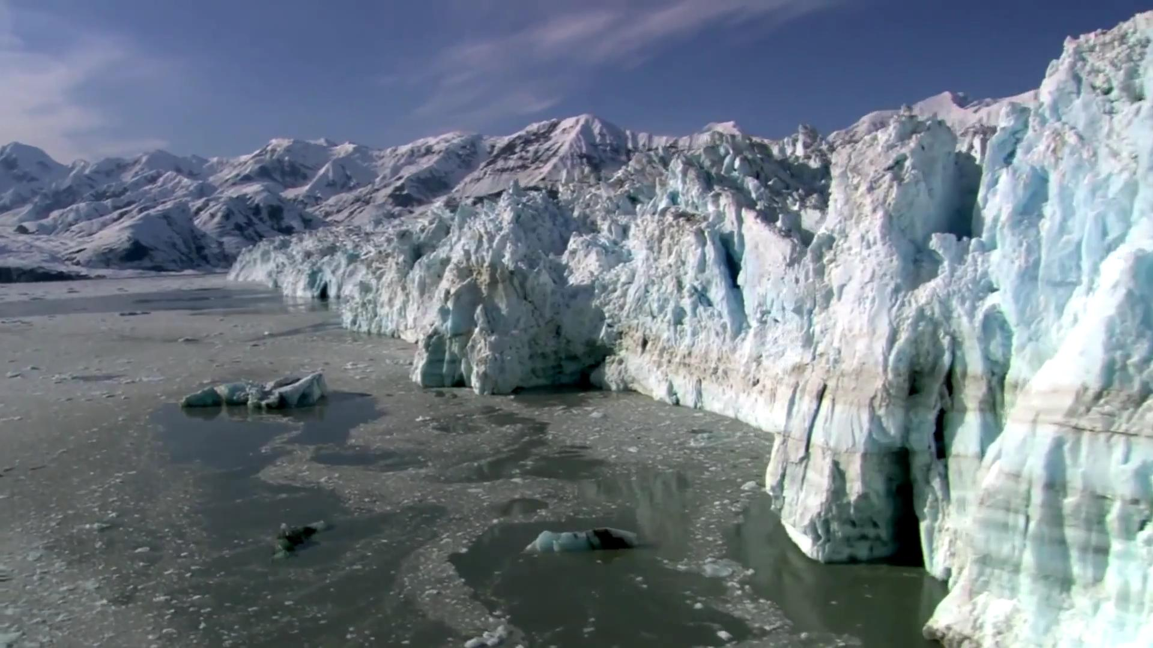
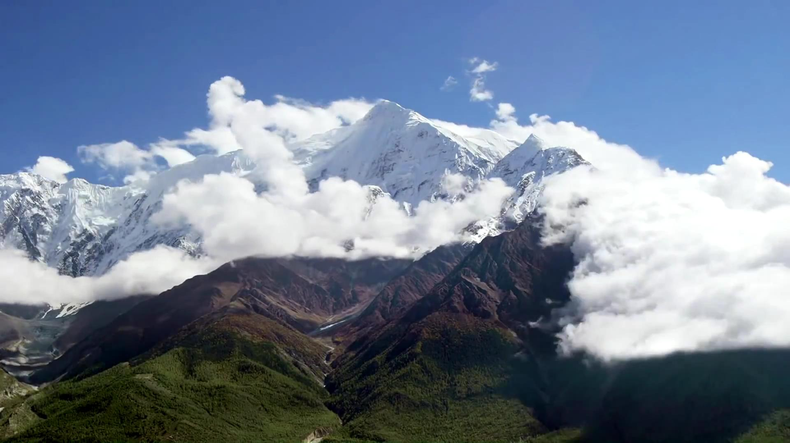
初中課室作文（中三）
單元二 第二課

Slide 15
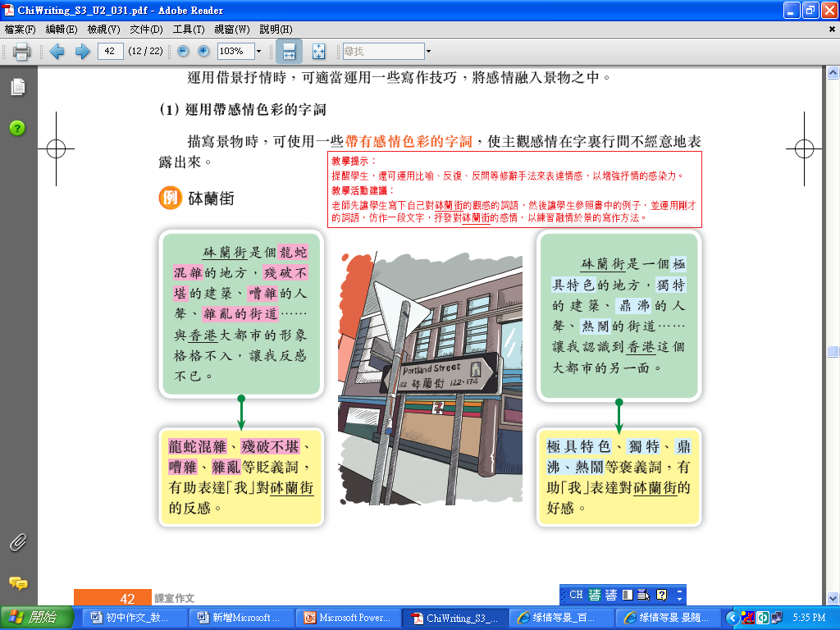
初中課室作文（中三）
單元二 第二課
課堂活動
結合相關的生活經驗並參考以下的分類，想想有哪些詞語可以形容圖中的景物。
平民化、聲色犬馬、喧囂繁雜……
總體印象：
建築特色：
人流密度：
交通情況：
老舊、大廈林立、別具特色……
人潮洶湧、人山人海、品流複雜……
發達、便利、水泄不通、四通八達……
試運用以上的詞語，仿寫書中的文段，抒發對自己對砵蘭街的感情。

Slide 16
初中課室作文（中三）
單元二 第二課
比賽失利後，「我」的心情是：
失落？傷痛？悔恨······
看到郊外的景色，「我」的感覺是：
興致勃勃？心不在焉？厭惡······
剛看到水塘時，「我」覺得它是：
毫無特色？美若仙境？平凡……
聽完爸爸所講的道理後，「我」：
豁然開朗？無動於衷？沉默······
對景物的描寫如何體現「我」心情的變化：
褒貶義詞？比喻？反復？
題目點撥
配合內文Ｐ44
範文題目一：
一塘池水
1. 找出關鍵字詞：池水
2. 根據寫作重點聯想具體
內容

Slide 17
初中課室作文（中三）
單元二 第二課
題目點撥
配合內文Ｐ46
考試當天的天氣是：
範文題目二：
赴考路上
走向巴士站時，「我」的心情：
看到樹上葉子在顫動，「我」認為：
1. 找出關鍵字詞：赴考
當看到窗外的街景時，「我」想到：
2. 根據寫作重點聯想具體
內容（請填充完整）
使用那種寫作技巧能將眼前所見與「我」的心情相聯繫：

Slide 18
初中課室作文（中三）
單元二 第二課
觸景生情 VS 融情於景
 | 觸景生情 | 緣情寫景
情感來源 | 情感是由眼前的景物所引起。 | 作者本身就具有很強烈的情感。
景物的描寫 | 通過客觀真實的角度對景物進行描寫。 | 將主觀思想和情感融入對景物的描寫中。
感情的抒發 | 較為直接，在文章當中有所體現。 | 需品味、挖掘箇中內涵才能體會當中的情思。
效果 | 相同的景物會引起相類似的情感。 | 由於情感不同，相同的景物會被附上不同的感情色彩。

